Slide 1
2022년 1학기 파이썬데이터분석
데이터과학부 정진명
(jmjung@suwon.ac.kr, 글로벌경상관 918호)

Slide 2
10 주차

Slide 3
Pandas

Slide 4
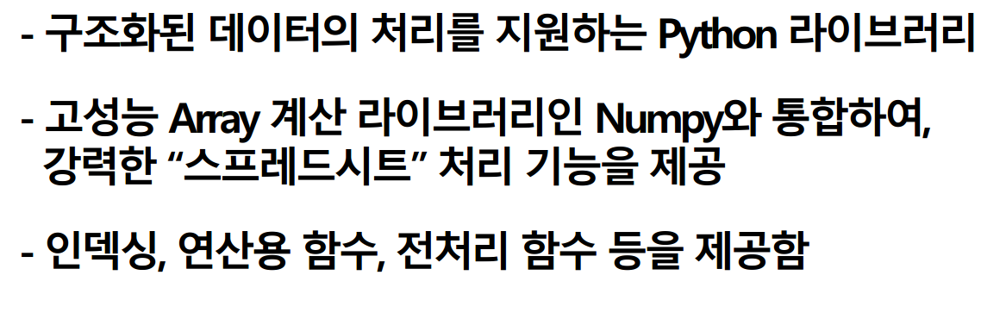
pandas

Slide 5
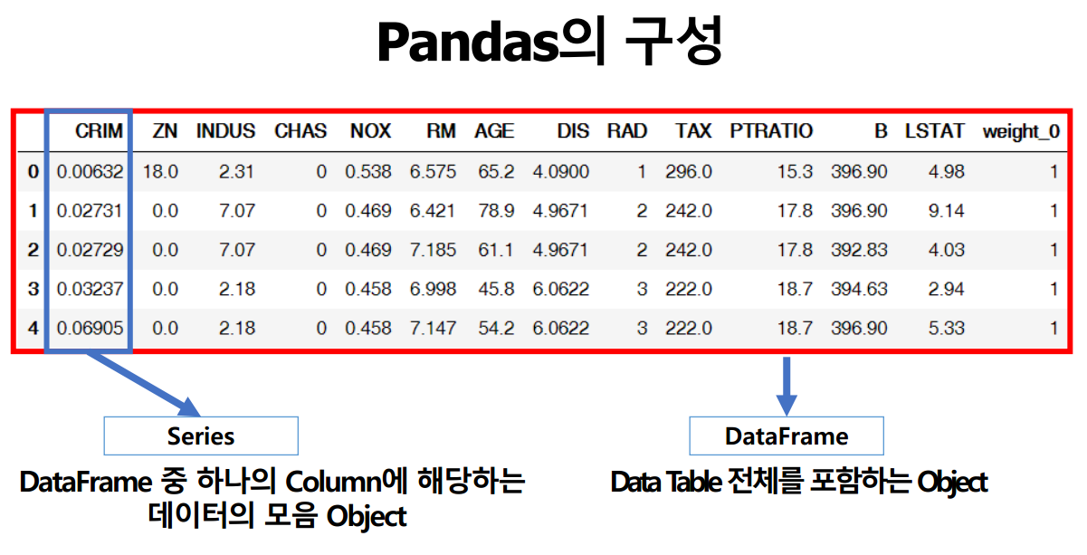
pandas의 구성
dataframe 중 하나의 column 또는 row에 해당하는 데이터의 모음 object
data table 전체를 포함하는 object

Slide 6
Series

Slide 7
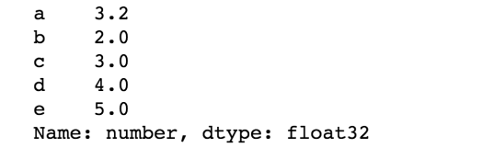
Series의 구성 요소
기본적으로 4가지 요소로 구성: data, index, name, dtype
index
data
ndarray(numpy)에 index 와 name이 추가된 모양

Slide 8
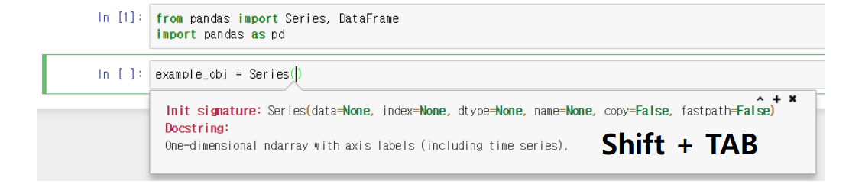

Series의 구성 요소 (cont’d)
Series 객체 생성의 기본 argument 4개: data, index, dtype, name
data: 필수argument
index: 입력 하지 않으면, 0~n-1 까지의 정수로 정해짐
dtype: 입력하지 않으면 가장 알맞은 것으로 정해짐 (ndarray에서의 dtype과 동일, 하나만 가능)
name: 입력하지 않으면 생성되지 않음

Slide 9
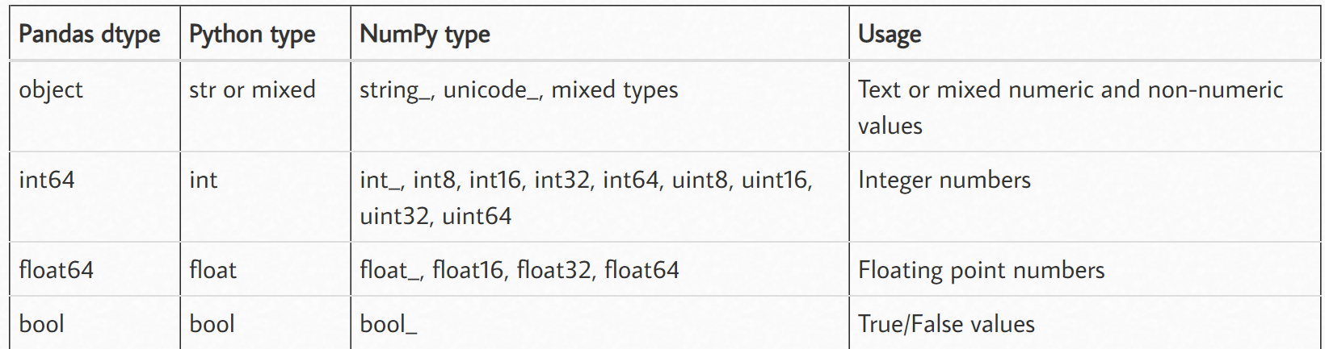
object data type
object (numpy에는 없는 data type)
문자열 또는 혼합 데이터 타입
각 element 데이터 타입이 보존
object type 덕분에 사실상 series는 다양한 데이터 타입을 가질 수 있음 (뒤에서 자세한 예제 소개)

Slide 10
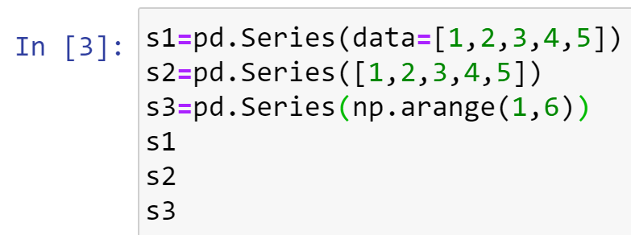
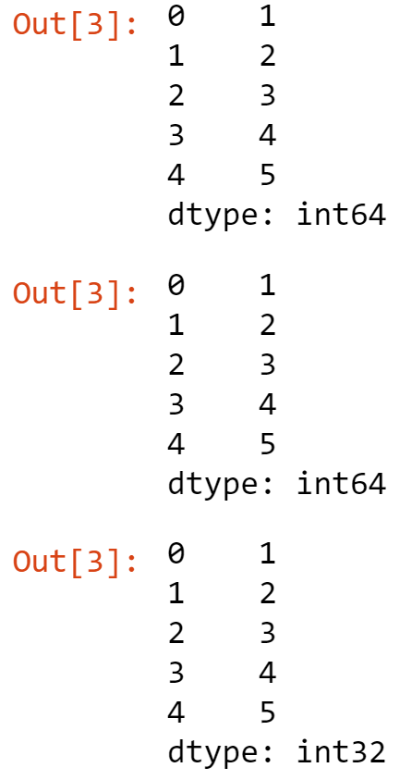
Series 생성 1
모두 같은 결과
Index
Index 를 명시하지 않았으므로, 0~n-1까지의 default index
Index는 dataframe에서 각 row를 구분하는데 사용
Index를 기준으로 여러 컬럼을 연결하여 하나의 dataframe 구성
name
index
data
입력하지 않았으므로 없음
data type
가장 적합한 데이터 type으로 결정

Slide 11
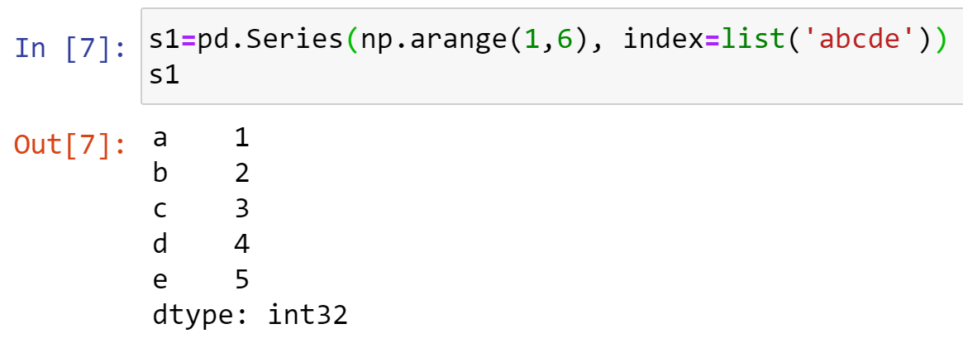
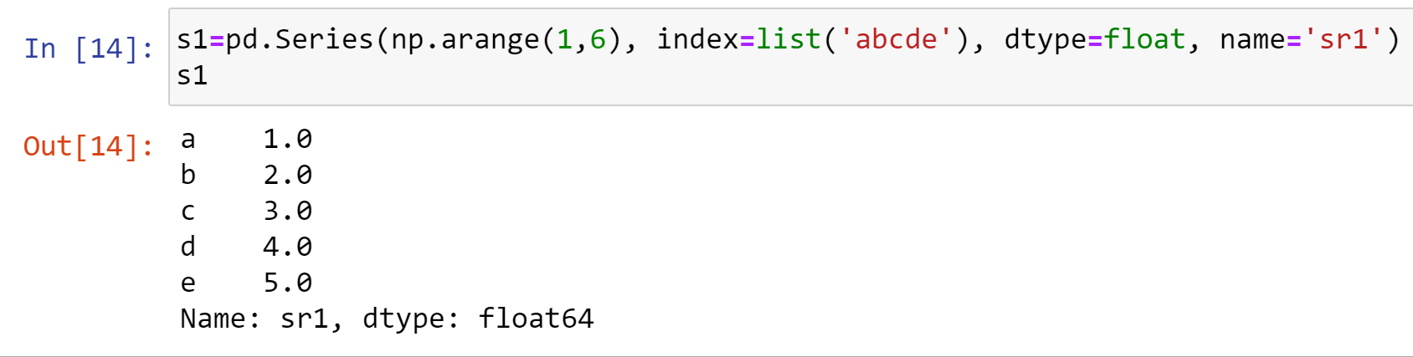
Series 생성 2
← index 지정
지정한 index
(가장 적합한 데이터 type으로 결정)
← name 지정
name 추가

Slide 12
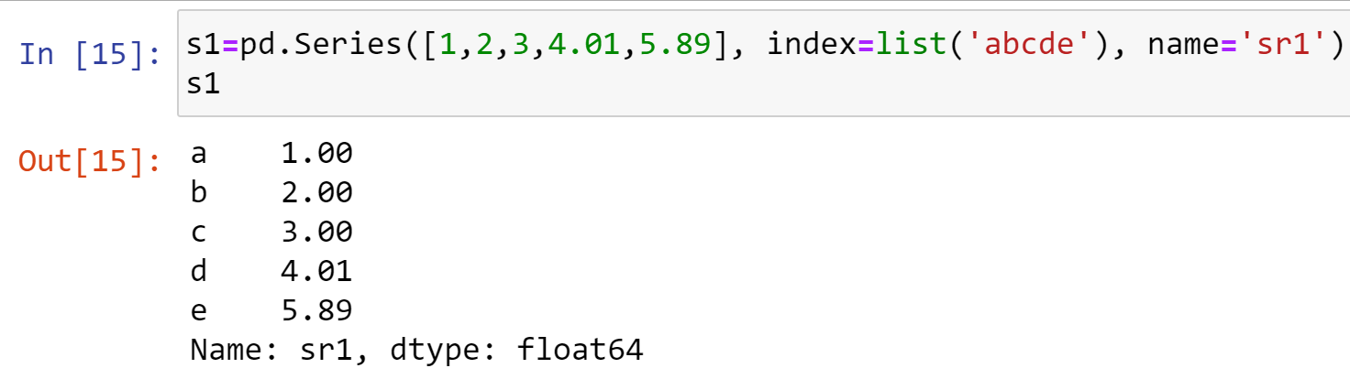
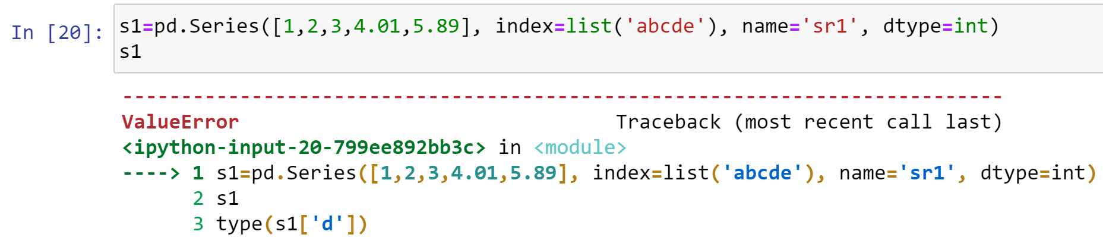
Series 생성 3
int, float 혼합
가장 적합한 데이터 type으로 결정
dtype int로 할 시, error 발생 (ndarray는 error 발생하지 않음)
int, float 혼합

Slide 13
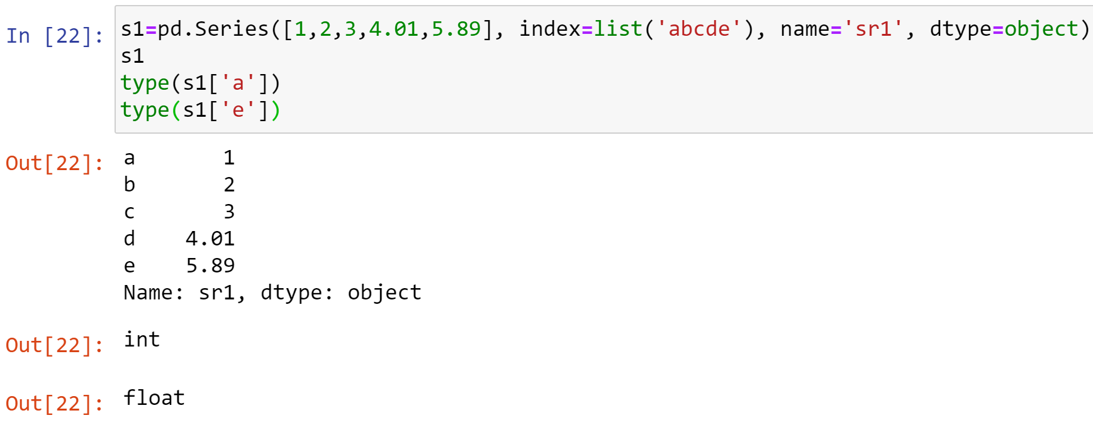
Series 생성 4
int, float 혼합
← dtype object로 할 시, 동작함
series에서의 index 사용 (뒤에 다시 나옴)
index a 에는 int형이 index e에는 float형이 저장됨

Slide 14
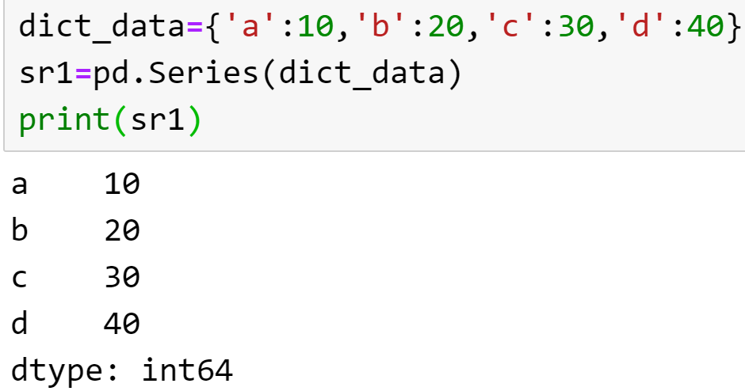
Series 생성 5 (사전활용)
사전의 key: index, value: data

Slide 15
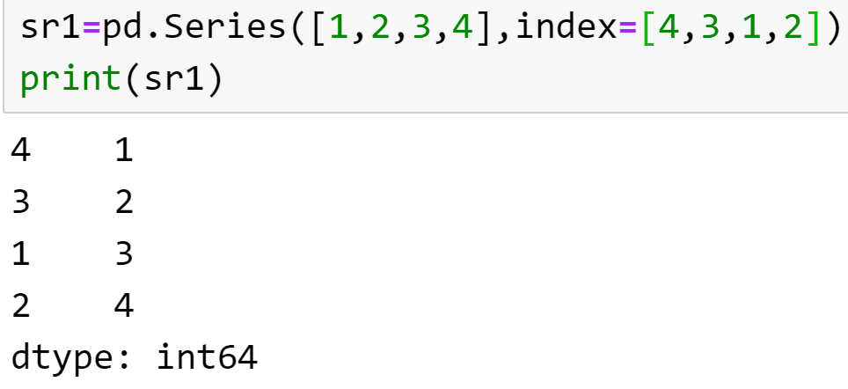
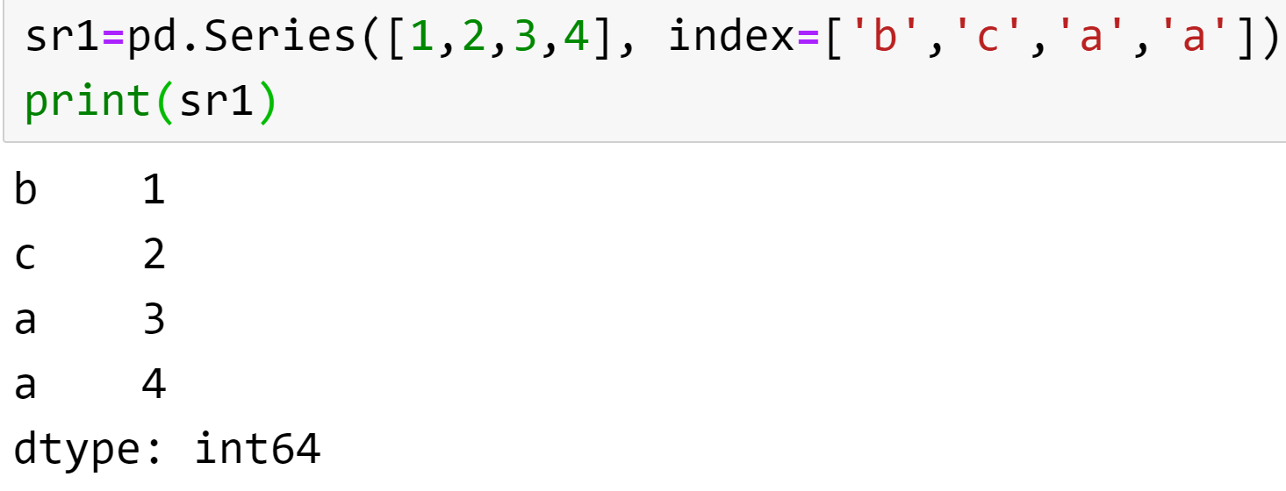
Series index 특징
Index가 순서대로 정렬될 필요는 없다.
Index가 중복될 수도 있다.
(그러나 중복 index사용 추천 X)

Slide 16
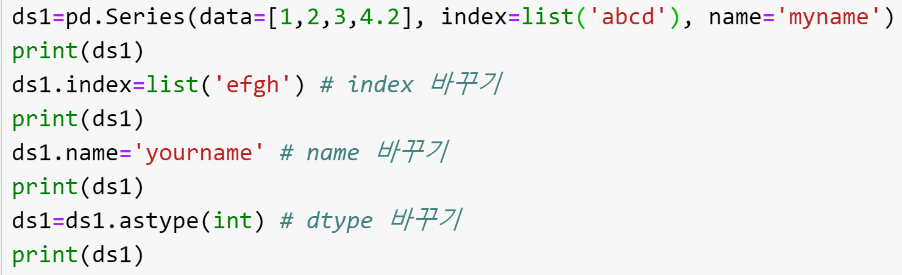
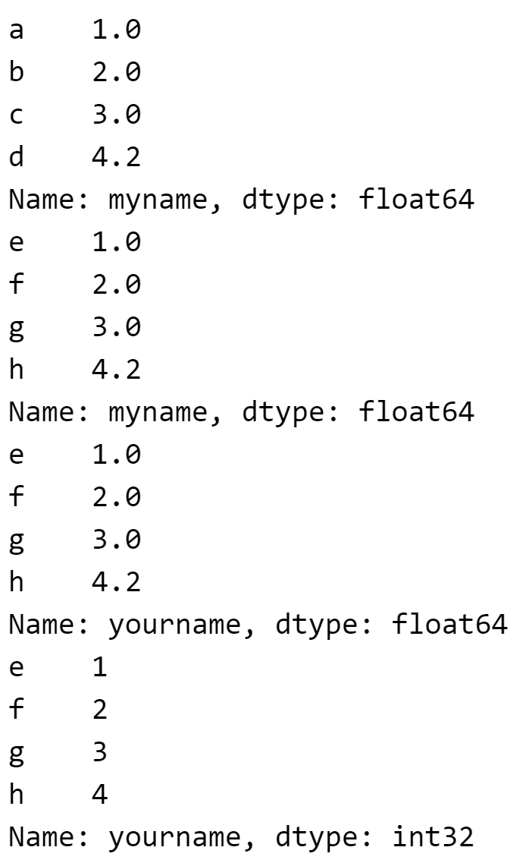
Series index, dtype, name 새로 설정하기

Slide 17
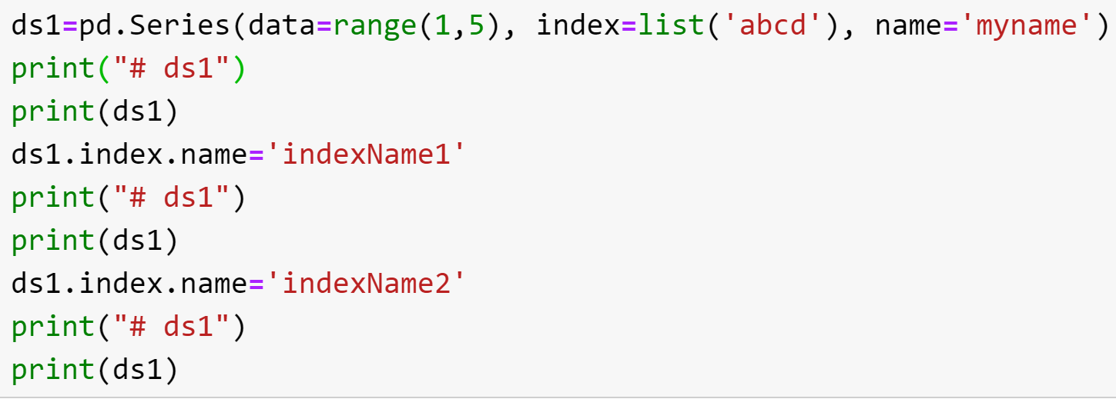
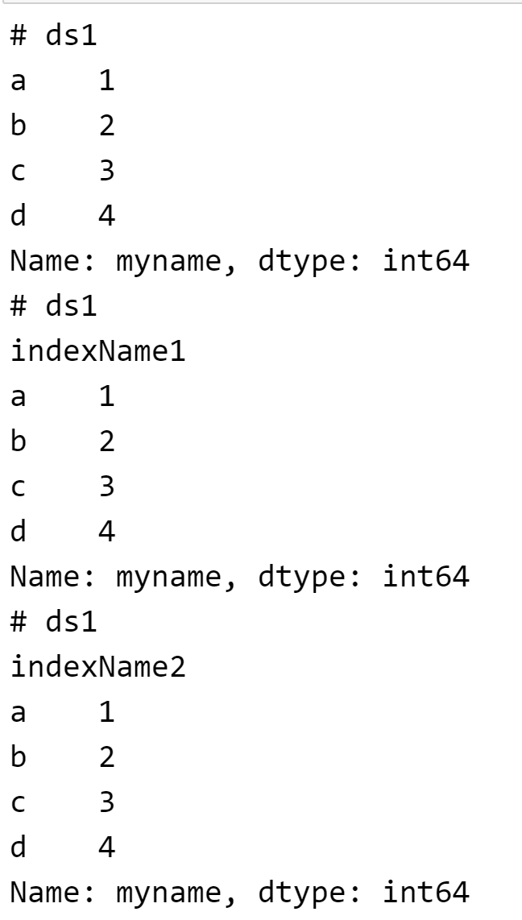
Series index name 설정하기
index.name
index
data
index.name
index
data

Slide 18
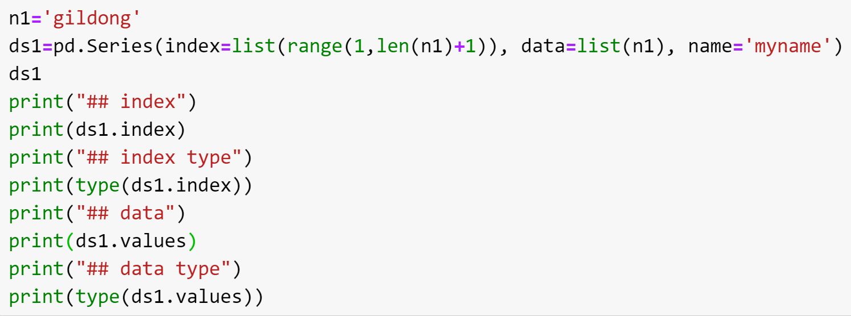
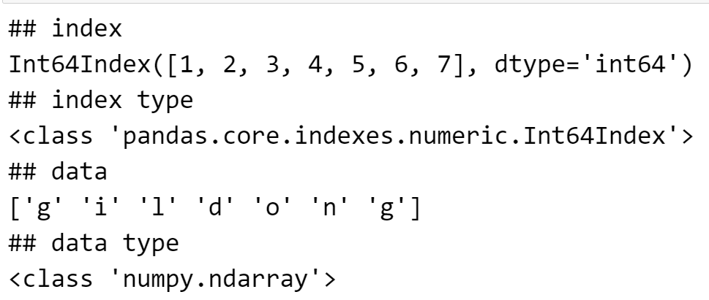
Series index 와 data 따로 가져오기
data만 가져오는 명령어는 values. 그 객체의 type은 ndarray(numpy 객체)
따라서 data에 numpy 함수 사용 가능

Slide 19
실습1
아래와 같은 series를 sr1을 만드시오
Index: 1,2,3,4,5.
Data: 0~9까지의 random value 다섯 개
2. values를 활용하여 data를 얻고, 3이상인 value들의 평균을 구하시오

Slide 20
Series indexing & slicing

Slide 21
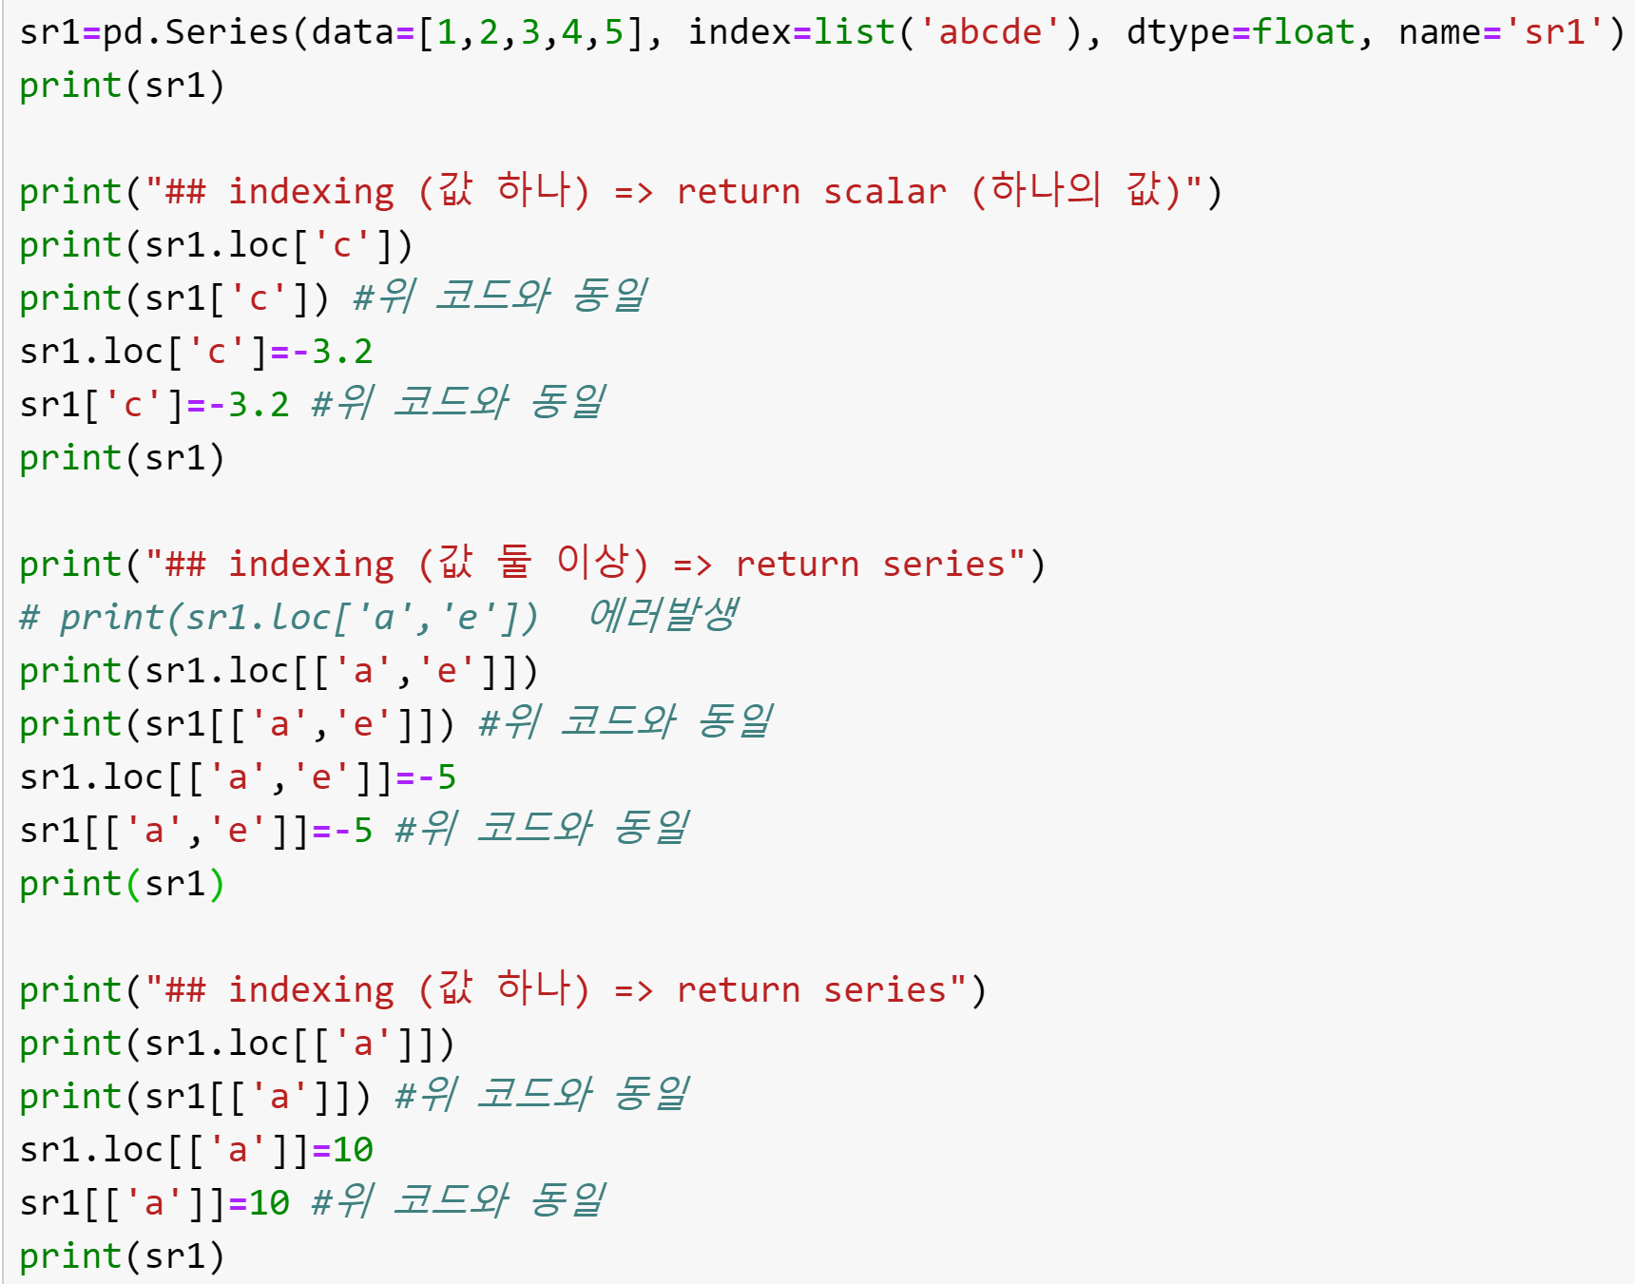
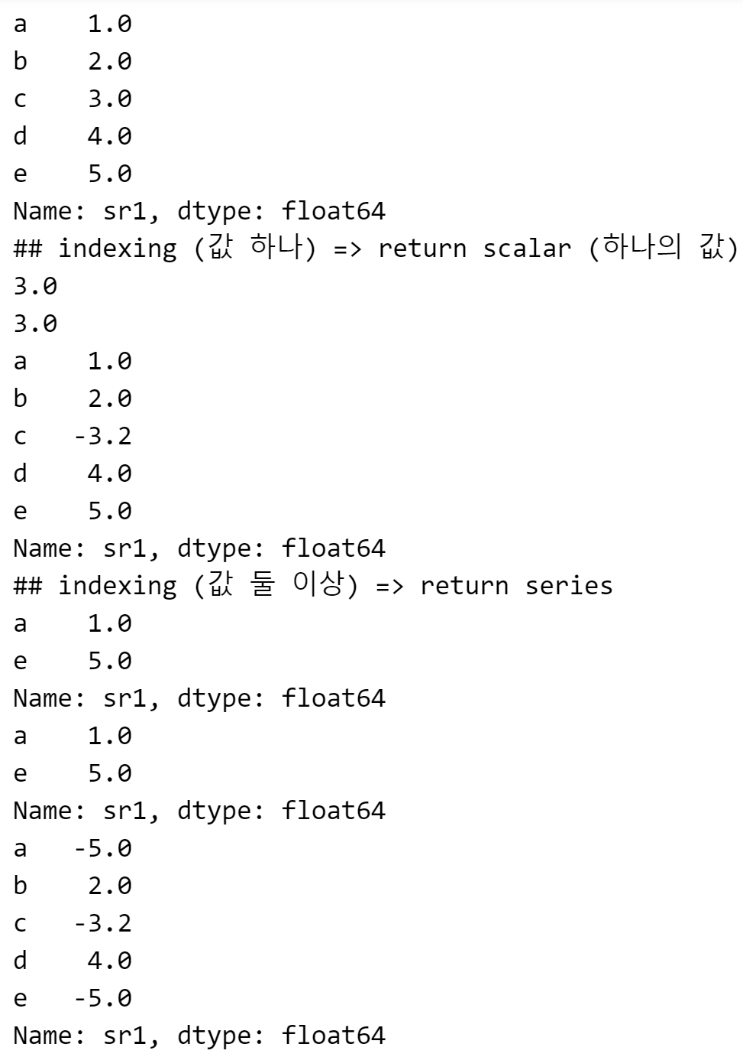
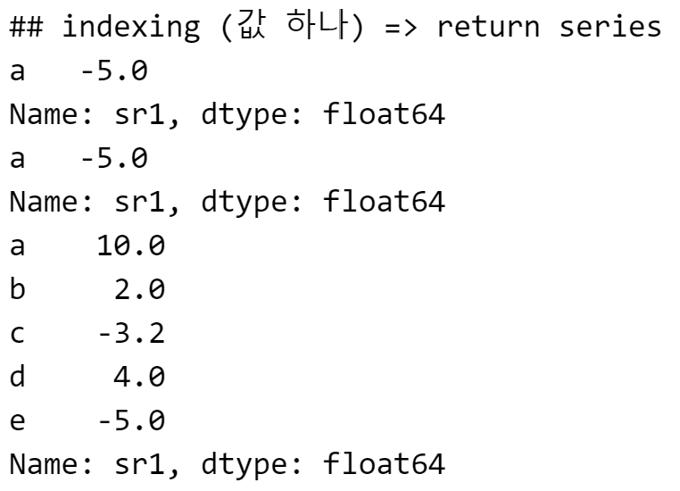
Series indexing (loc: index의 값으로)
.loc의 생략이 가능하지만 추천하지 않음 (예상밖의 결과가 나올수 있음)
← numpy의 fancy index와 유사

Slide 22
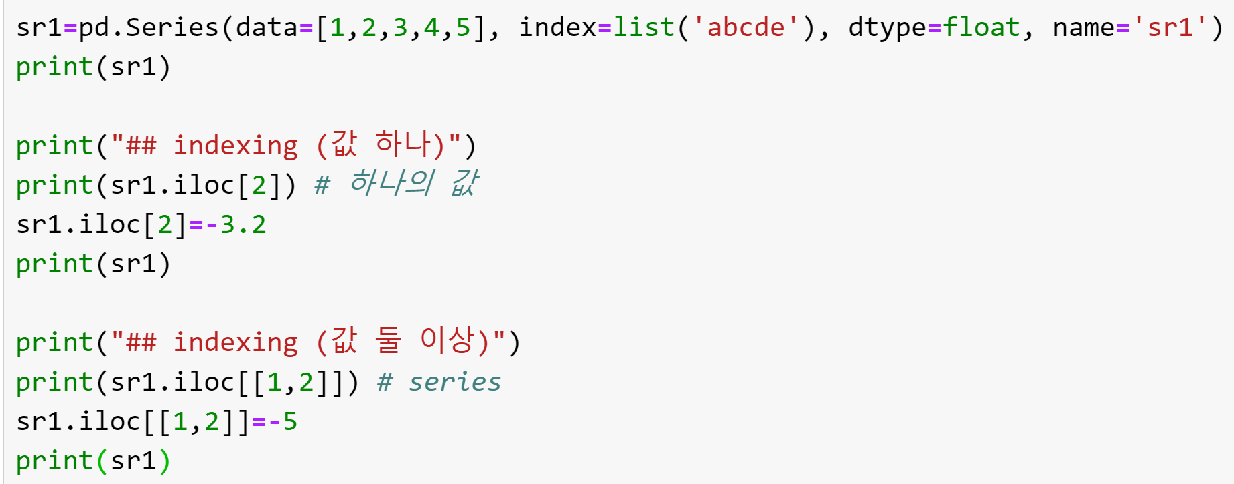
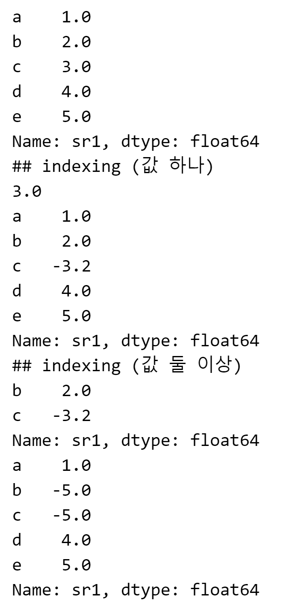
Series indexing (iloc: index의 위치로)
Series가 default index (0부터 시작하는 정수) 사용시, loc과 iloc 적용 결과 같음

Slide 23
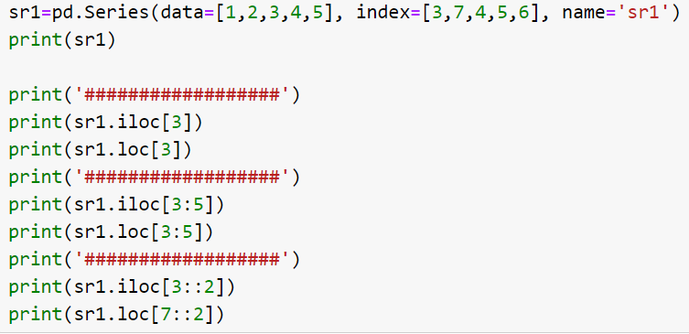
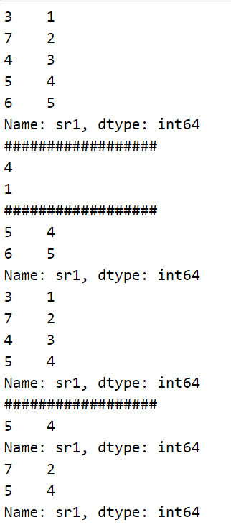
Series slicing (iloc vs loc)
주의
loc을 활용한 slicing은 마지막 element 포함
iloc을 활용한 slicing은 마지막 element 전까지 (포함 X)

Slide 24
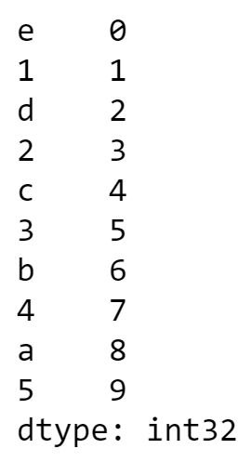
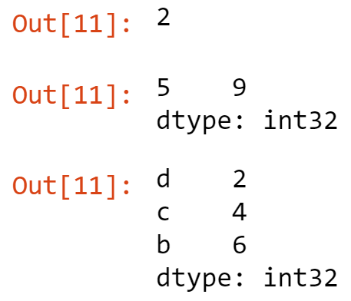
실습2
오른쪽과 같은 series를 만드시오
2. loc과 iloc을 이용하여 각각 아래의 결과를 출력하시오
← scalar
← Series

Slide 25
Series functions

Slide 26
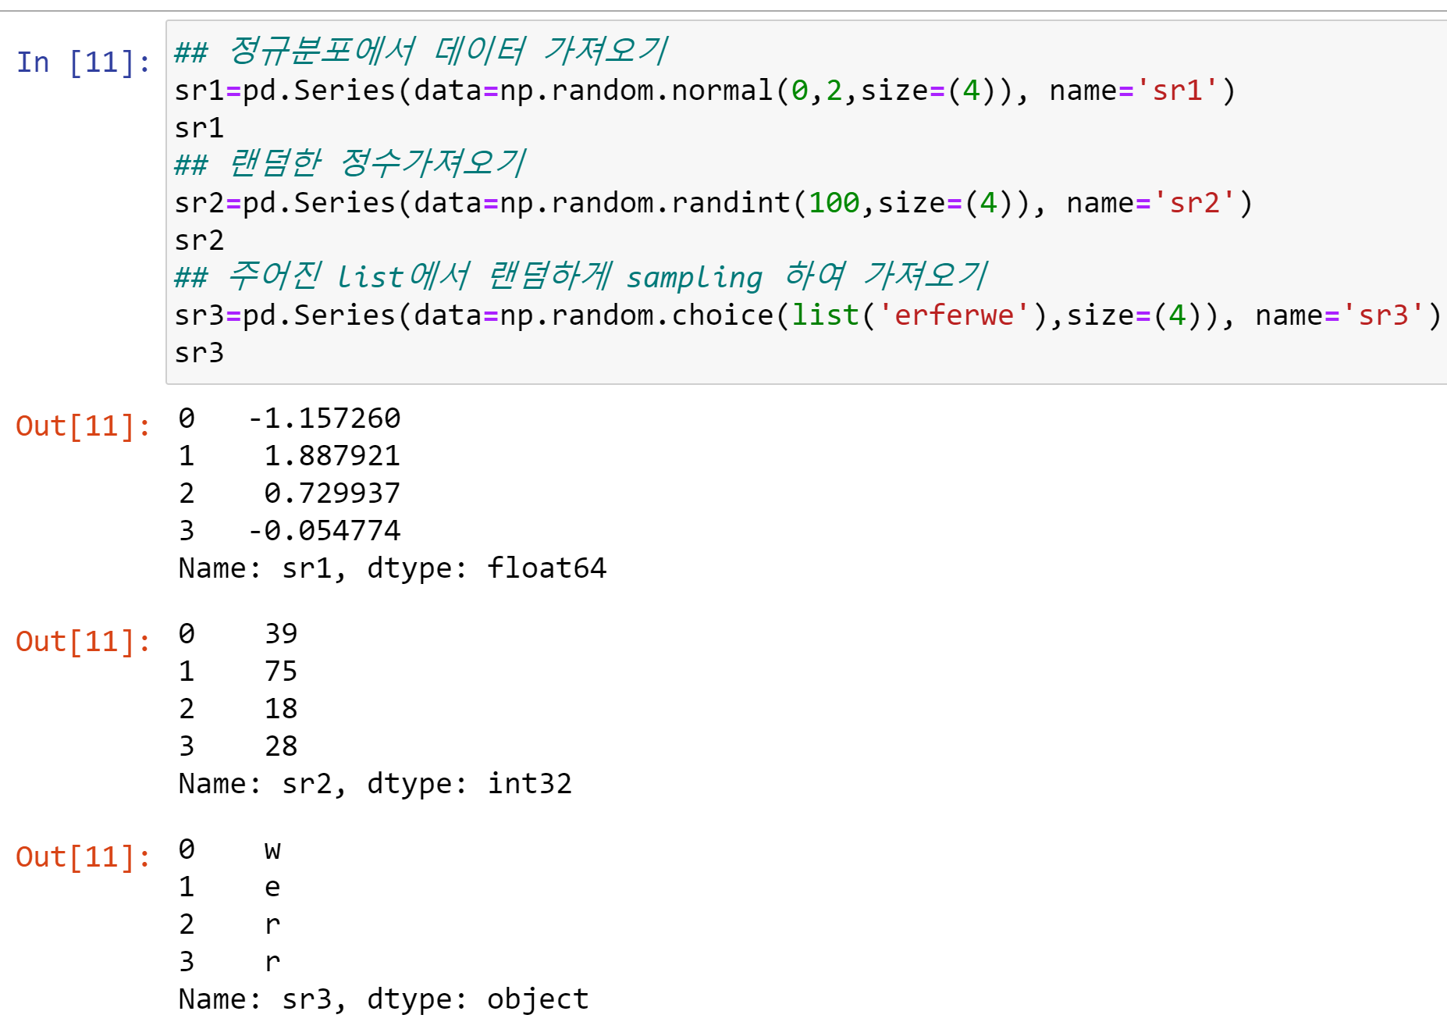
Series creation
기본적으로 pd.Series 함수 사용하여 Series 객체 생성
→ 이 때, data 부분에 다양한 numpy creation function을 사용
size를 2차원으로
하면 error 발생
data frame 객체에서 하나의 row 또는 column 선택으로도 Series 객체 생성 가능 (dataframe에서 다룸)

Slide 27
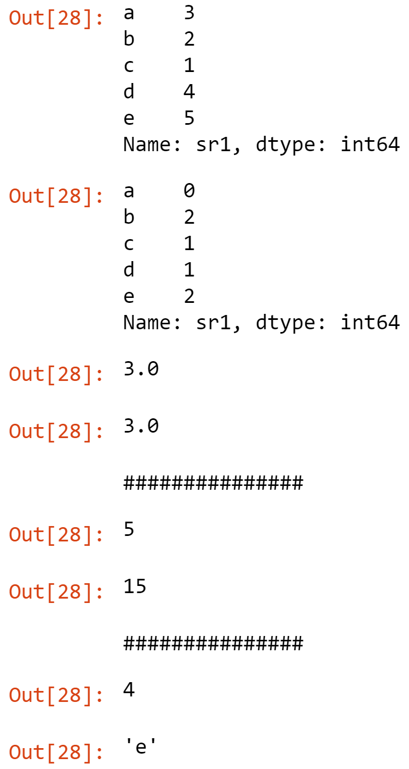
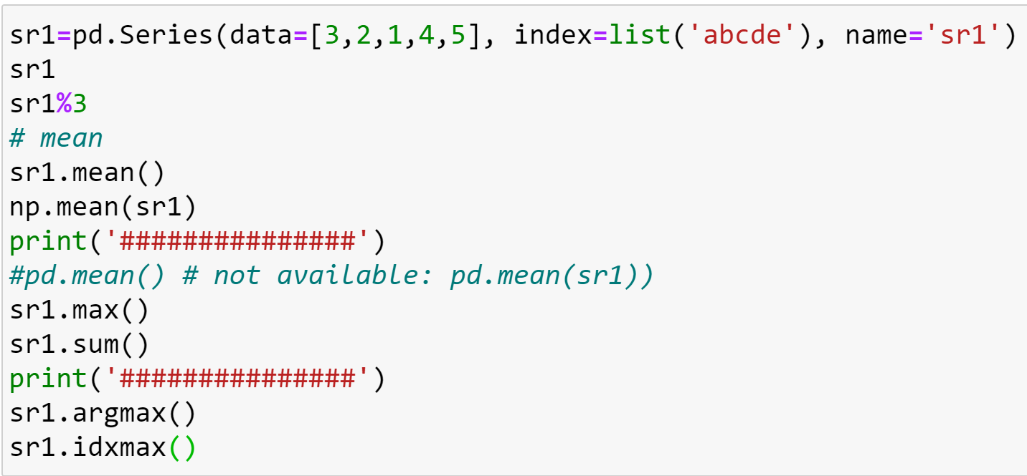
하나의 Series 내 function
scalar와 사칙연산 가능 (+,-,*,%,…)
mean, max, sum, argmax 등 함수 사용 가능
객체의 멤버함수 또는 numpy의 내장 함수 사용 (pandas의 내장 함수는 사용 불가능)
1차원이라서 axis는 적용하지 않음
← broad casting
← pd.mean(sr1)은 에러발생
두 가지 index에 대해 다른 함수 적용

Slide 28
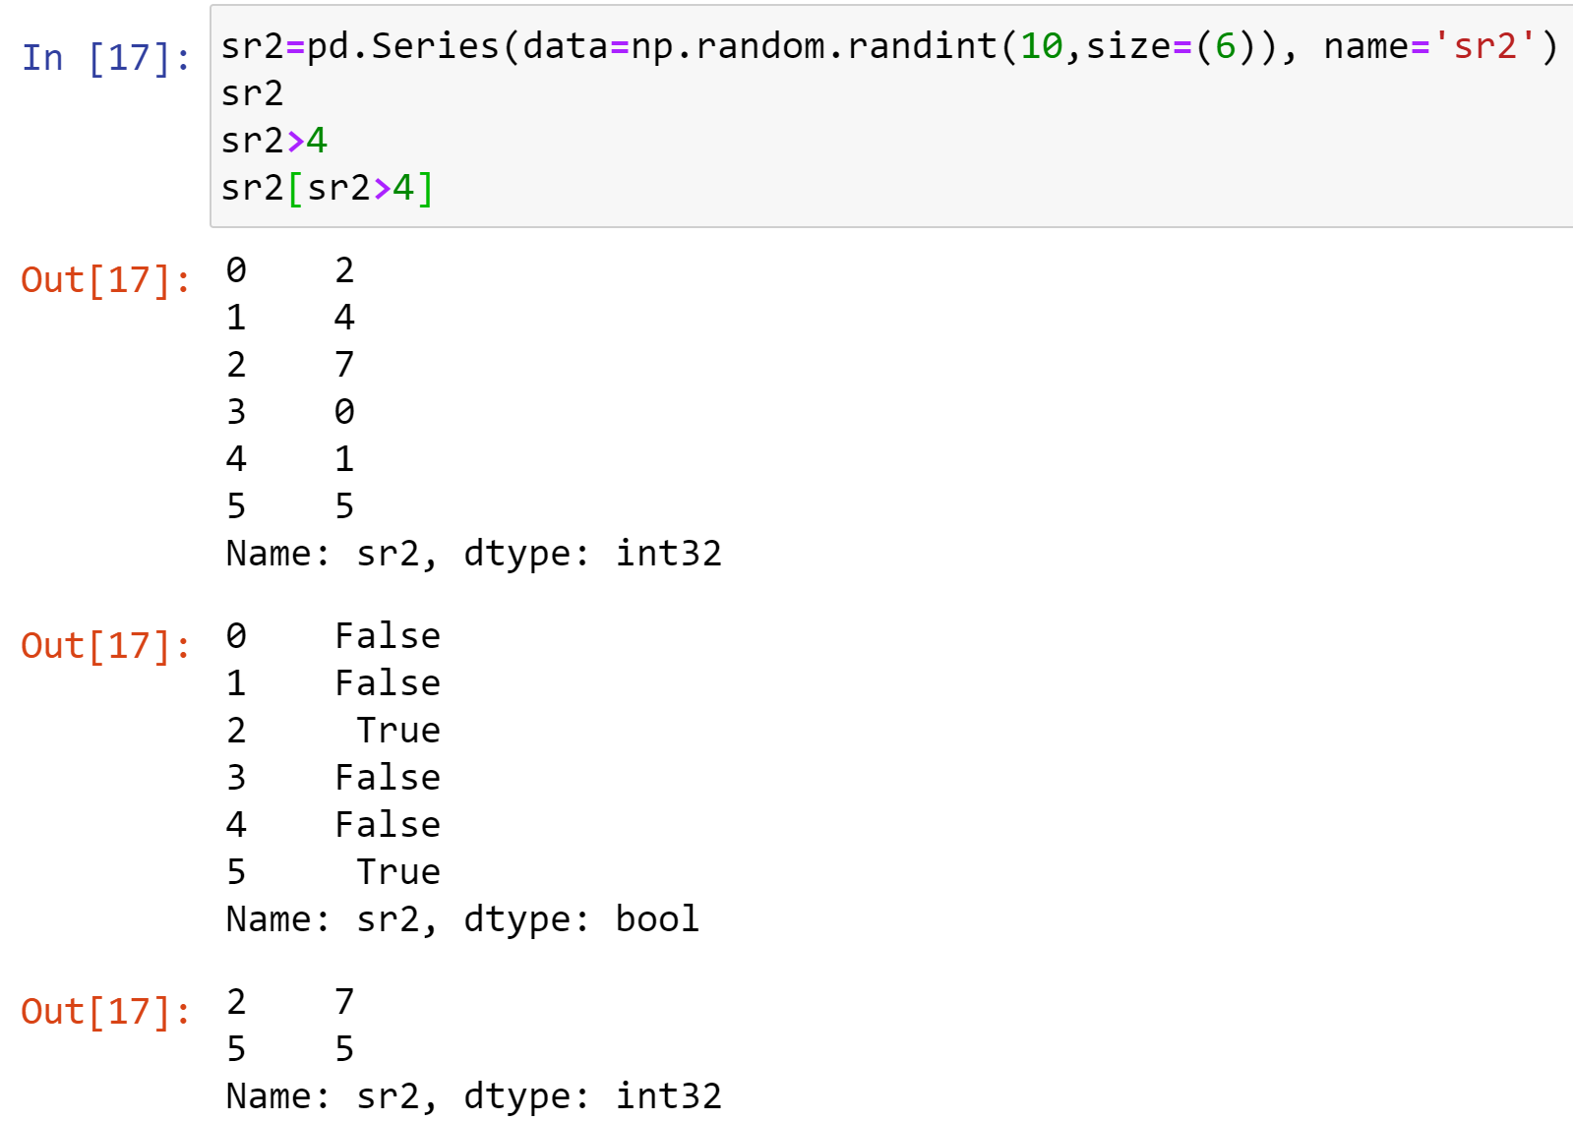
하나의 Series 내 comparison & boolean index
numpy와 동일하게 동작
← broad casting
수행 결과는 Series 객체 (index 포함)

Slide 29
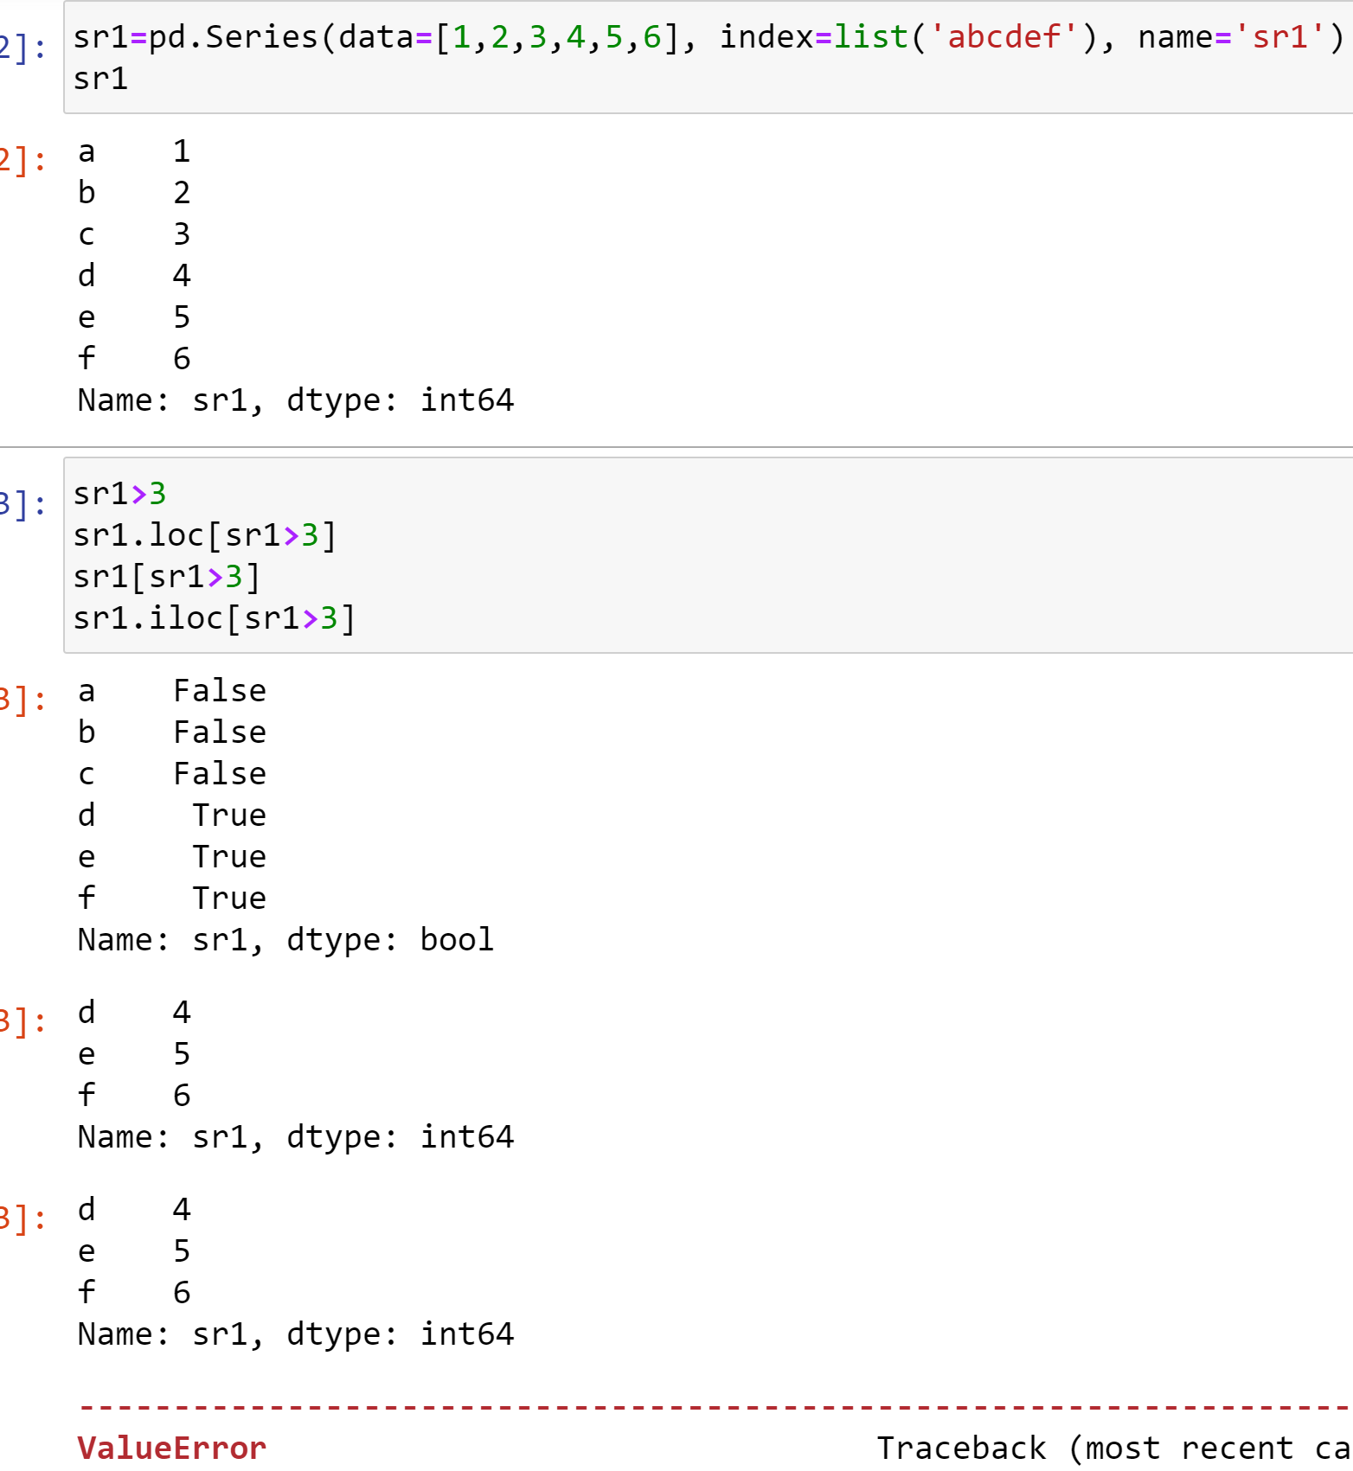
Series Boolean indexing
(a)
(b)
(c)
(d)
(a)
(b)
(c)
(d)
(b, c) → 같은 결과
(d) → 사용 불가, 에러 발생

Slide 30
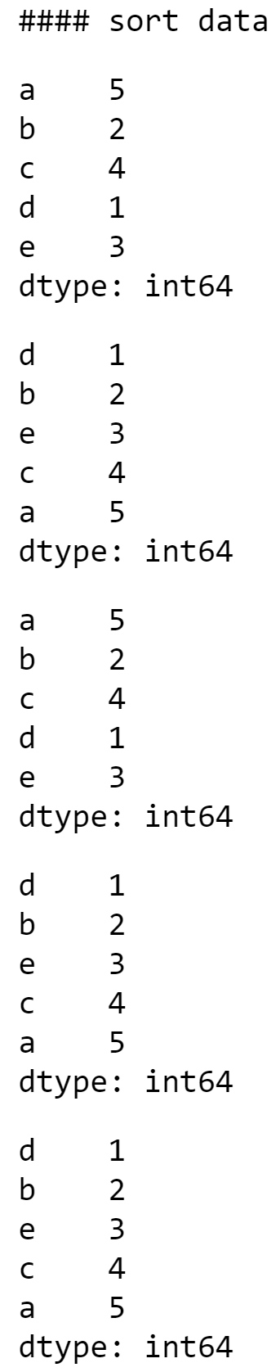
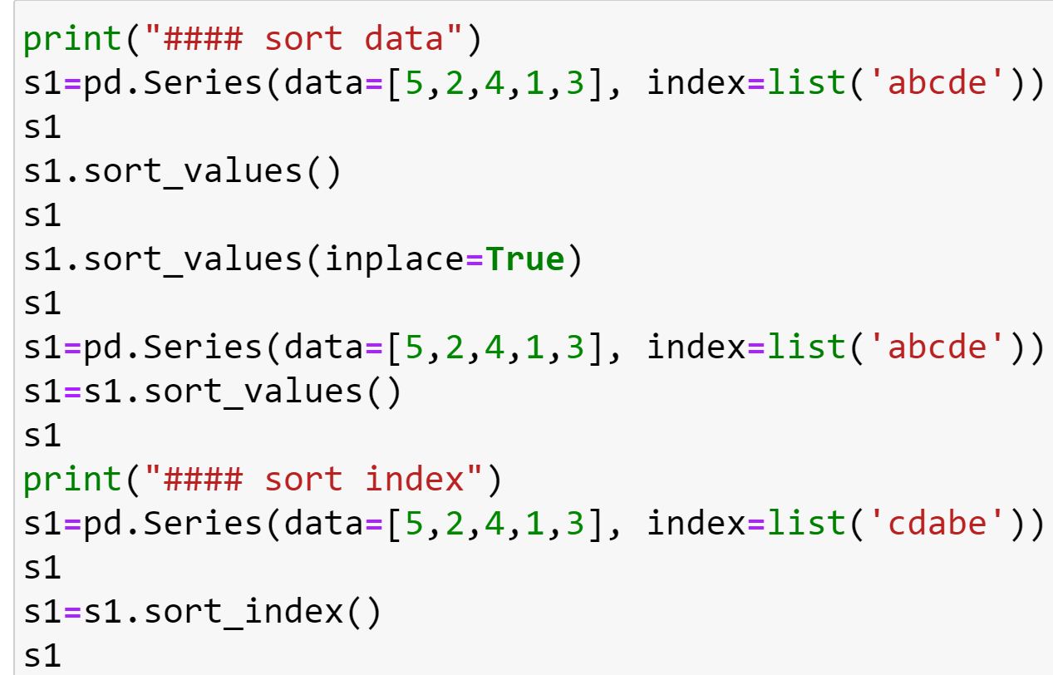
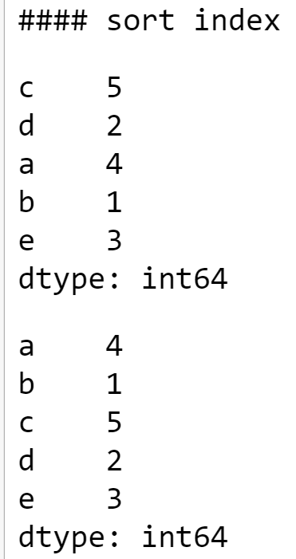
Series sort
return되는 결과를 받지 않으면 s1객체가 바뀌지 않음 (아래와 같이 inplace=True 또는 s1에 assign)

Slide 31
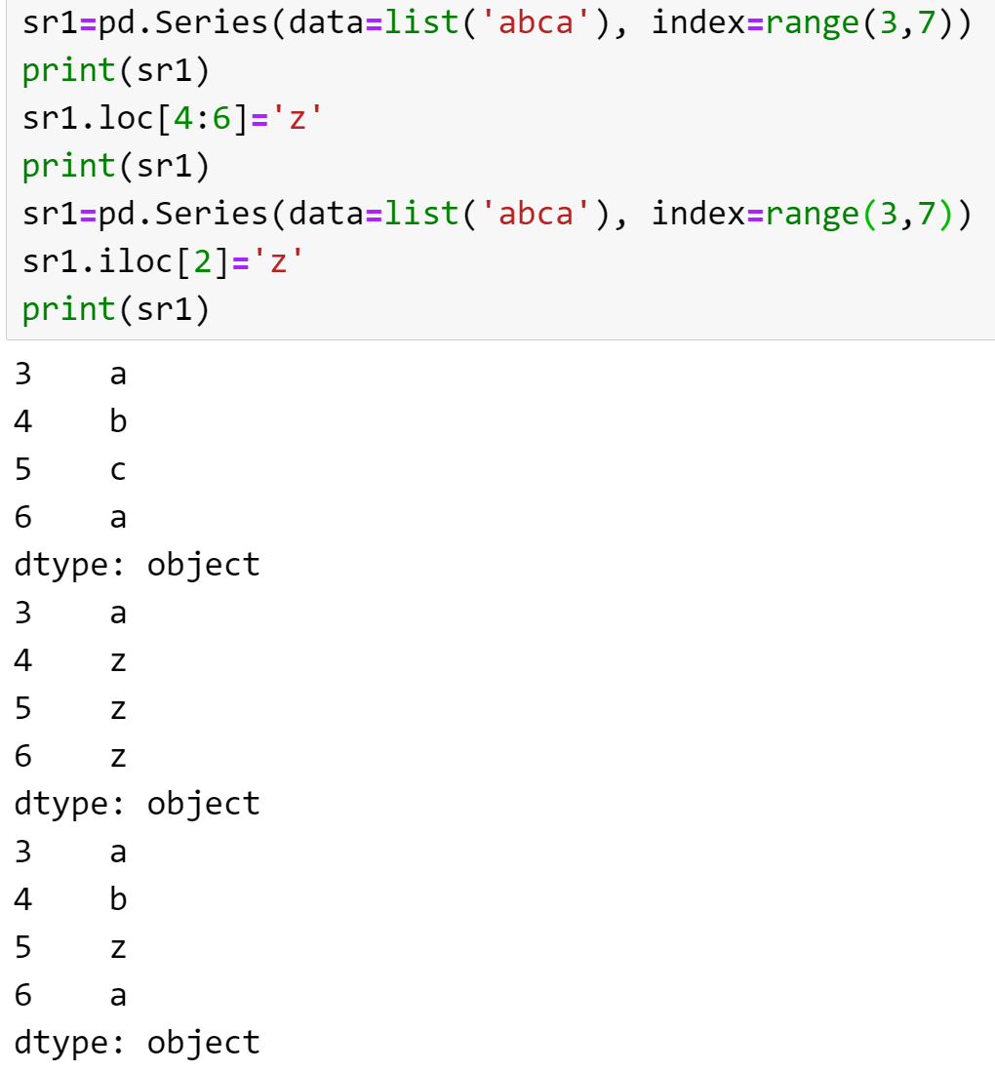
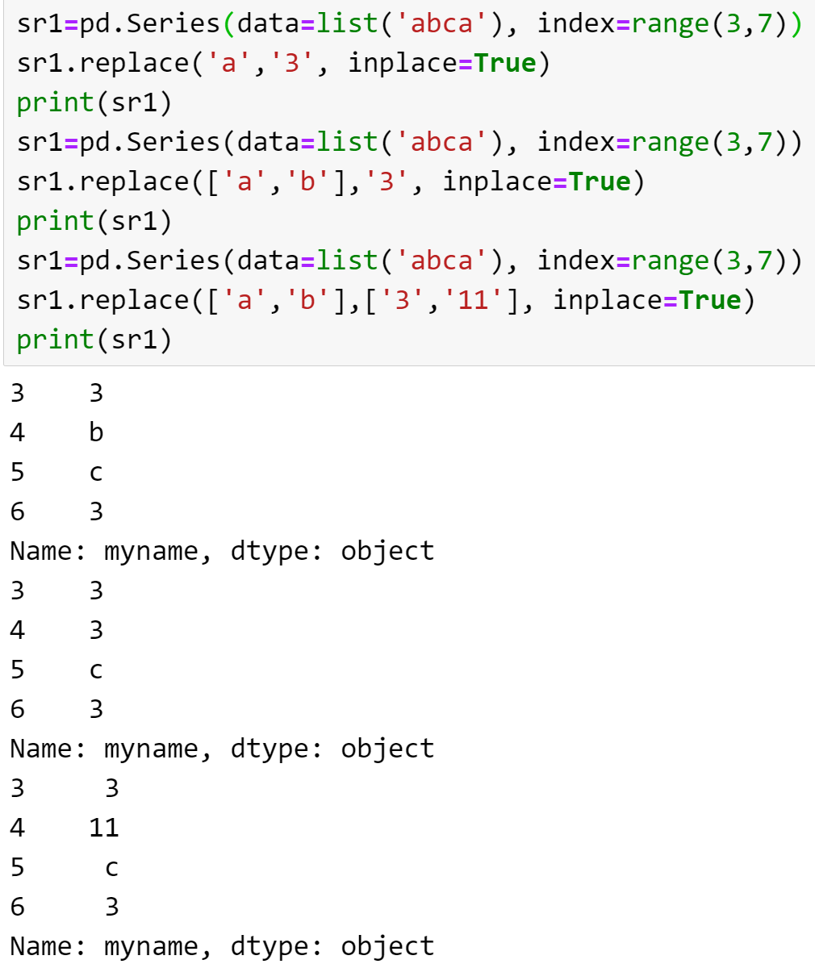
Series replace
loc이나 iloc: 특정 위치에 있는 data를 바꿀 때 사용.
replace: 특정 data를 바꿀 때 사용

Slide 32
문제 1~3 코딩하기

